Slide 1
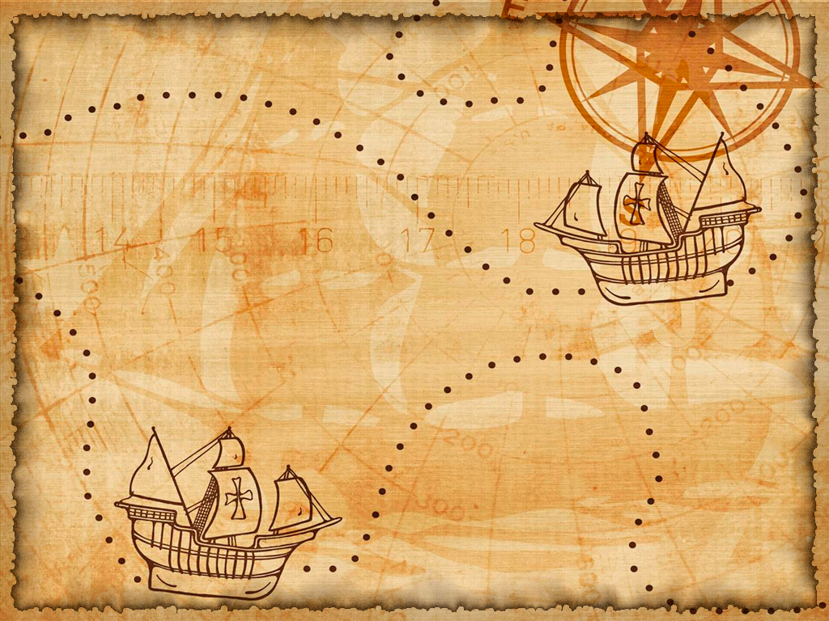

МБДОУ Детский сад № 12 «Золотой ключик»
Игра - квест
«В поисках пиратского клада»

Slide 2
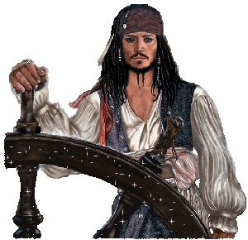
Игра-квест – один из самых популярных в наши дни игровых видов деятельности.
Любой подарок или клад доставит детям вдвое больше радости, если его не вручат сразу, а на пути к нему придется преодолеть несколько забавных испытаний.

Slide 3
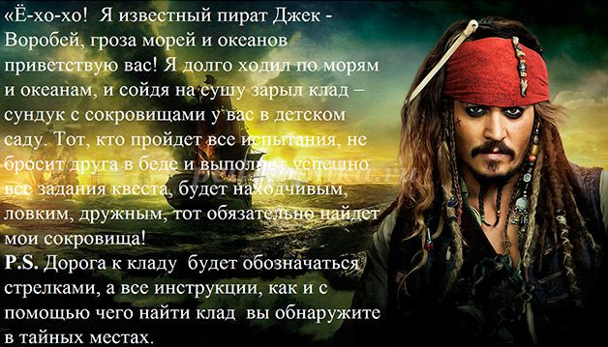
Дети группы «Юнга» получили необычное
видео - письмо от пирата Джека-Воробья

Slide 4
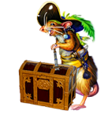
Участникам квеста предстояло отыскать клад, спрятанный на территории детского сада.
Дети «превратились» в пиратов и вместе с инструктором по физической культуре Раилёй Равилевной отправились на поиски настоящих сокровищ.
Проходя этапы, новоиспеченные пираты учились ориентироваться на местности, читать информацию по настоящей пиратской карте.
Помимо логических заданий у ребят на пути встречались полосы препятствий, задания на смекалку и память.

Slide 5
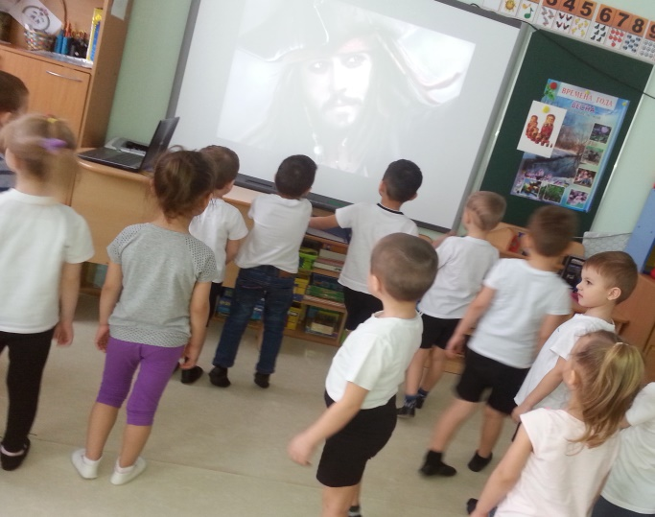
Видео – письмо от Джека - Воробья

Slide 6
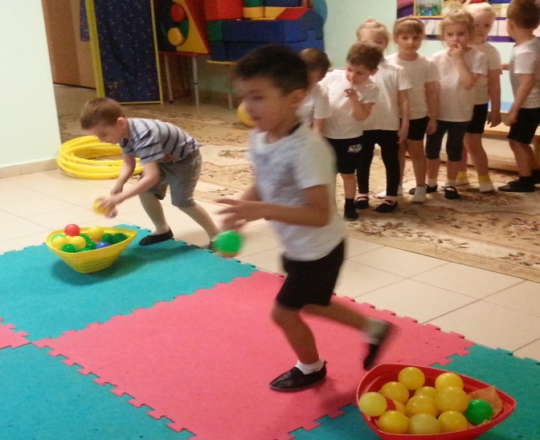
Задание квеста первого уровня - Эстафета

Slide 7
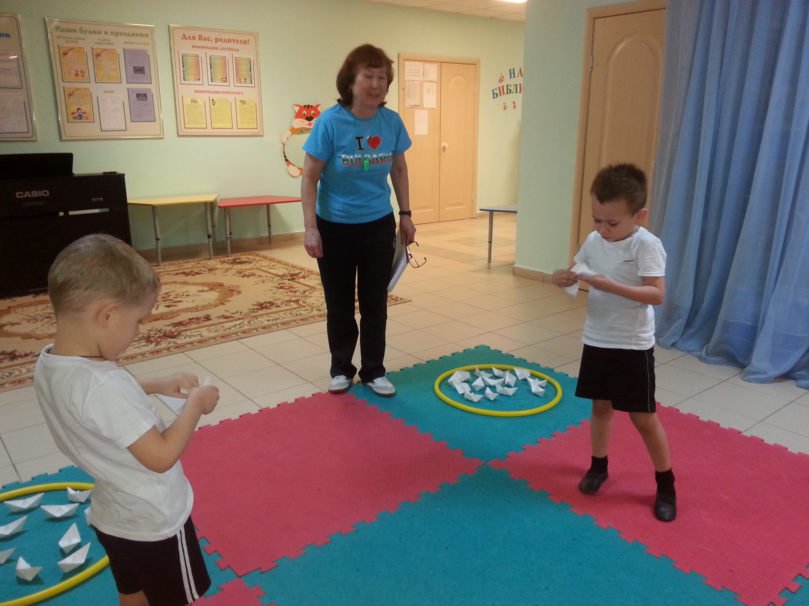
Задание квеста второго уровня - Пиратский флот.

Slide 8
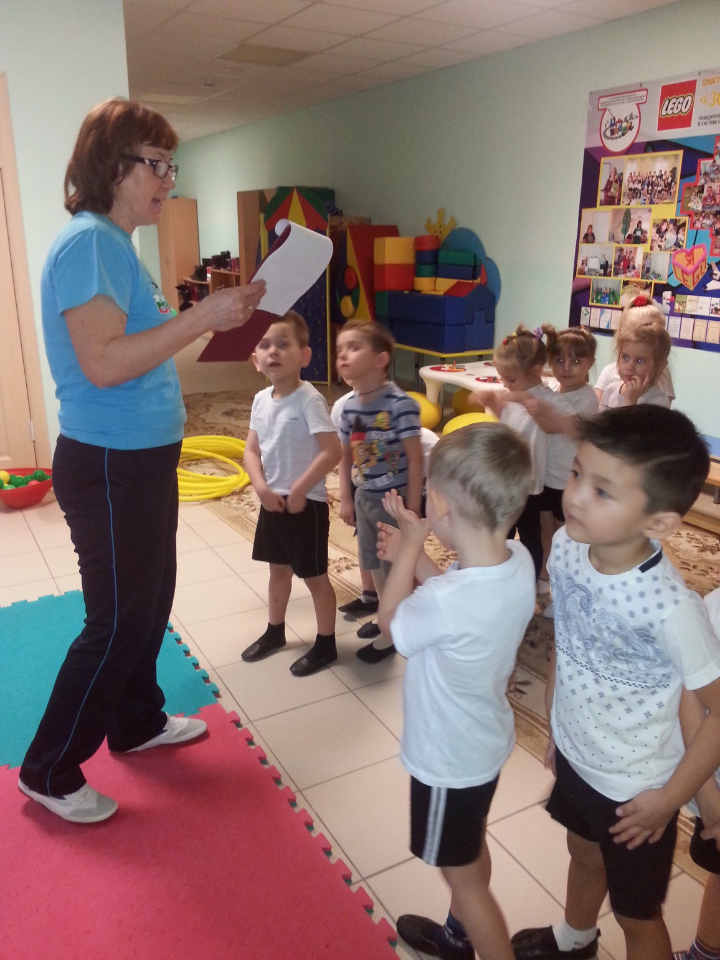
.
Задание квеста третьего уровня - Угадайка

Slide 9
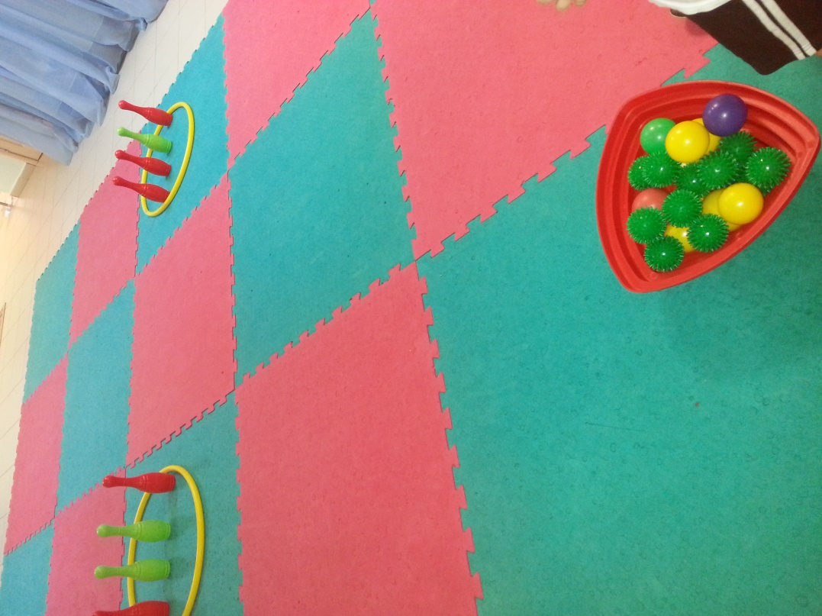
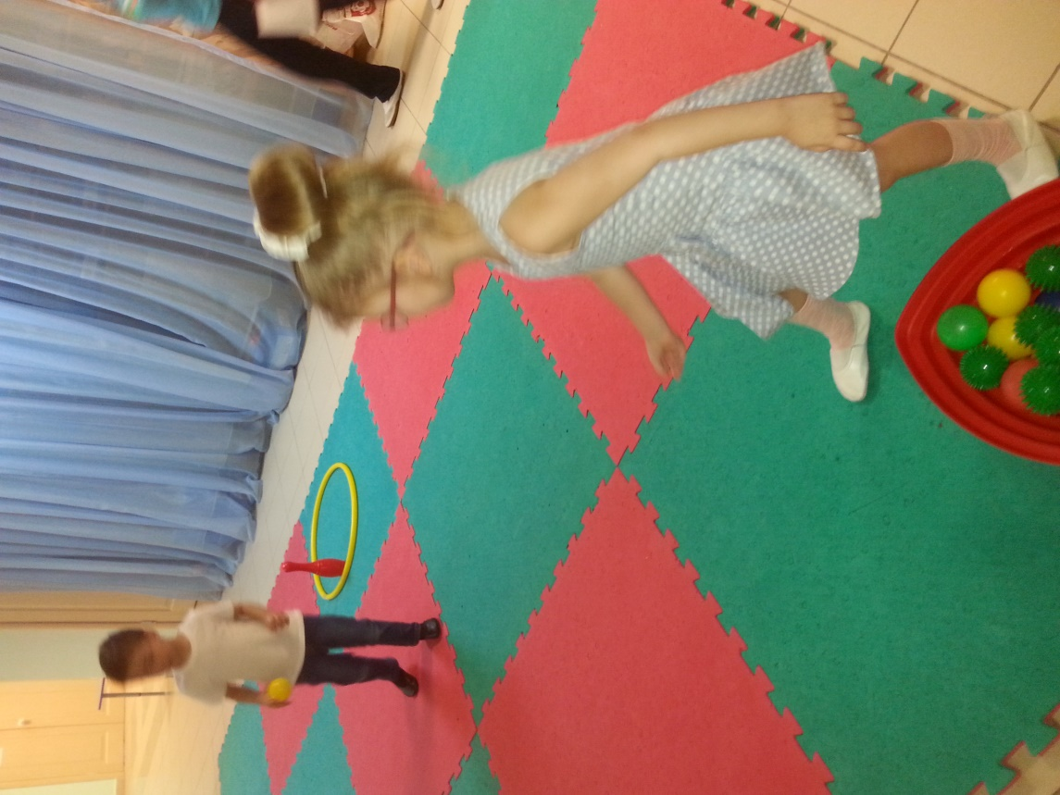
Задание квеста четвертого уровня - На абордаж!
.

Slide 10
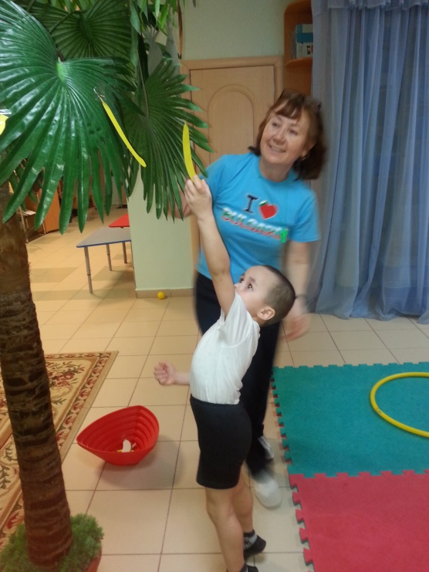
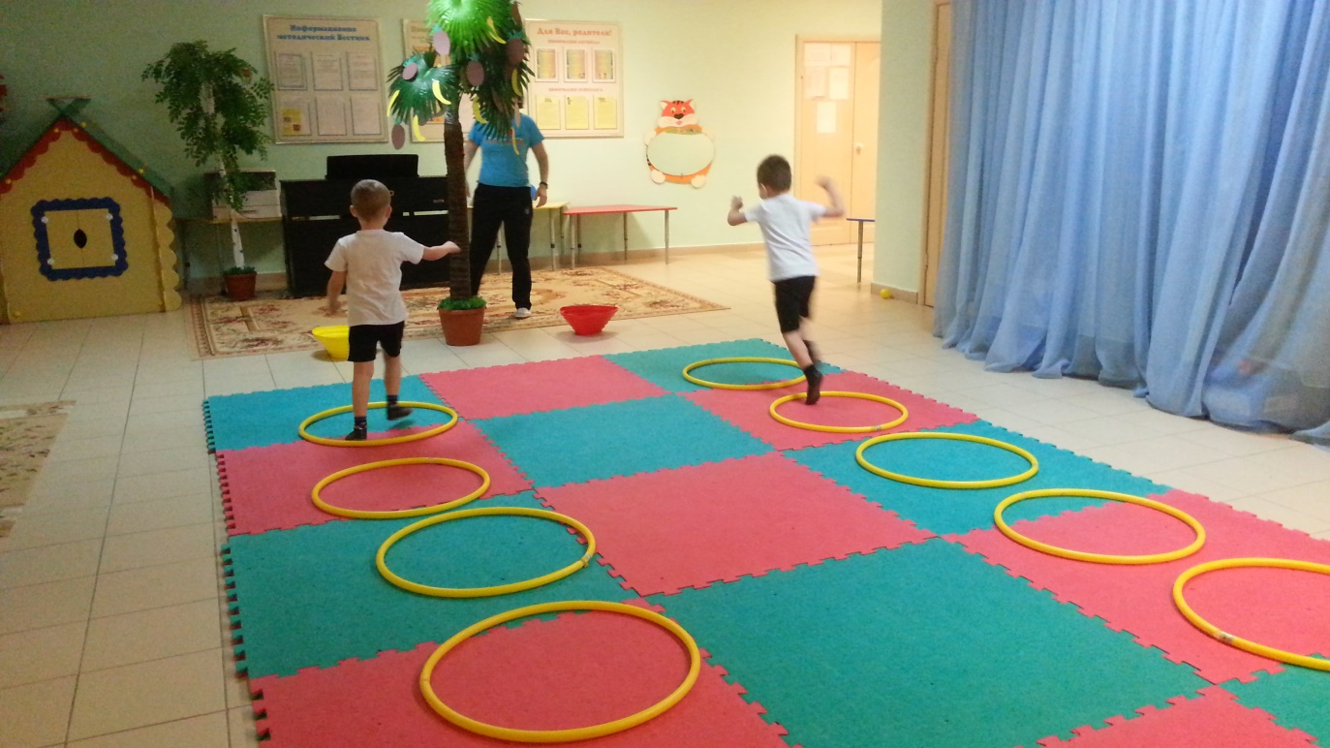

.
Задание квеста пятого уровня - «Полоса препятствий»

Slide 11
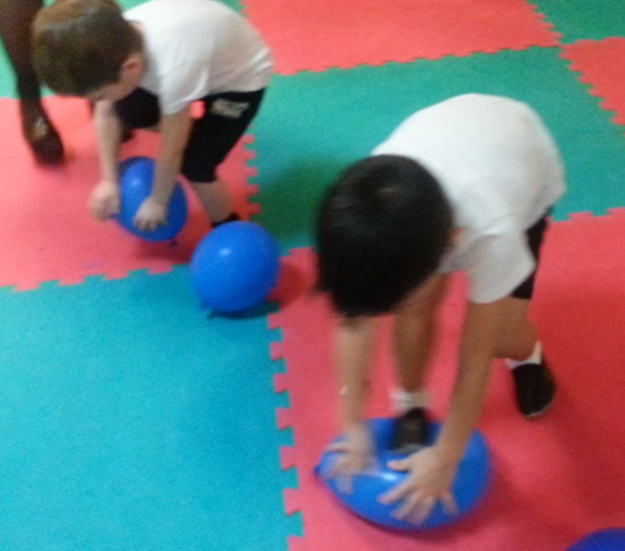
Задание квеста шестого уровня - Салют
.

Slide 12
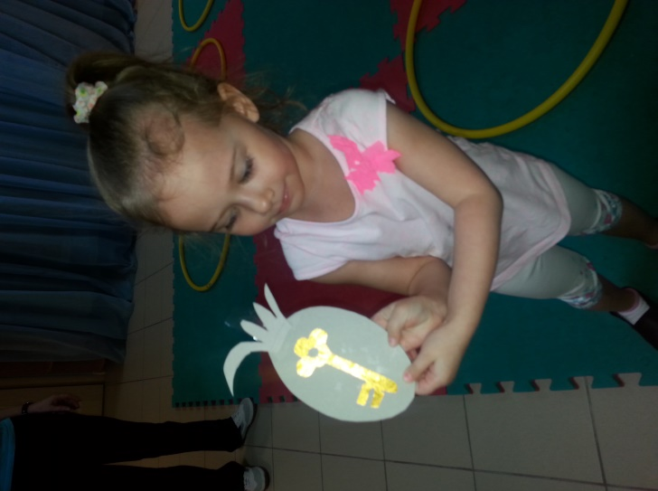
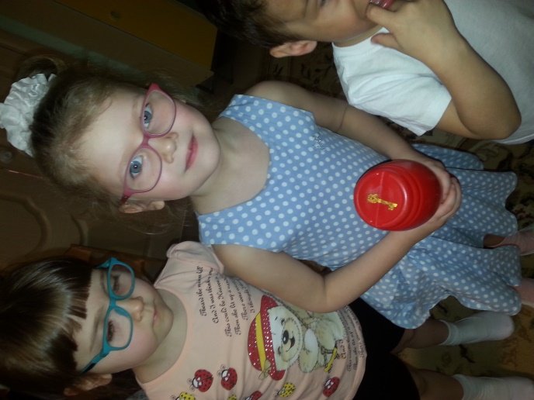
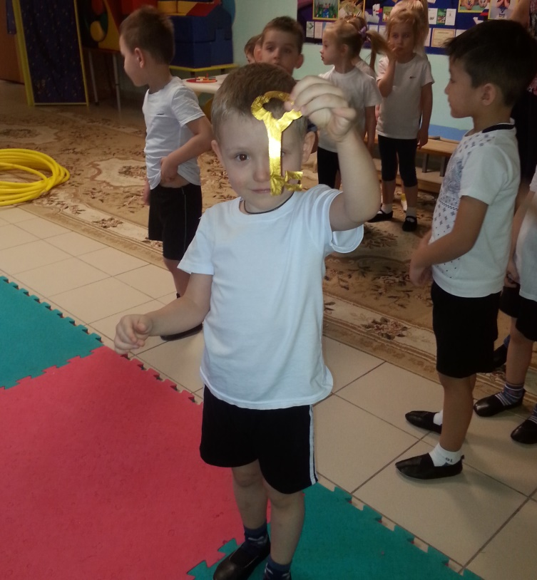
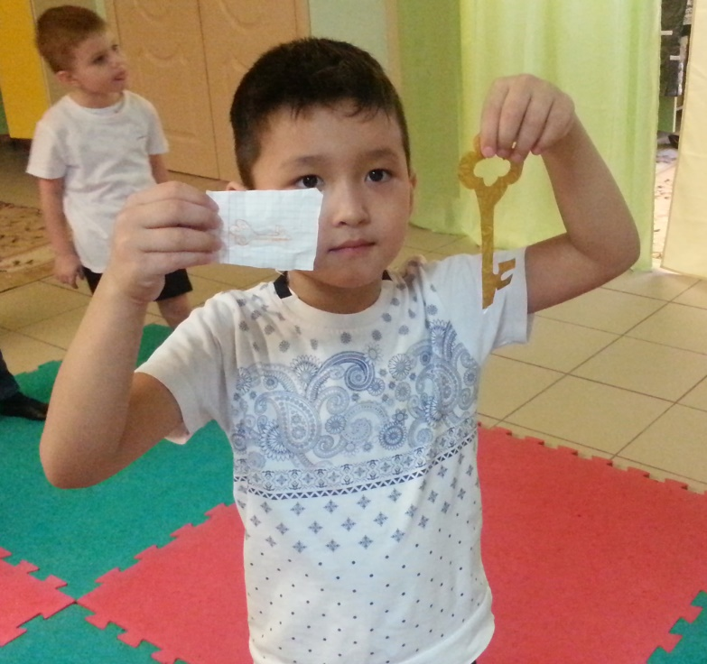
На каждом уровне отыскивая конверты и выполняя задание, команды получали один из ключей

Slide 13
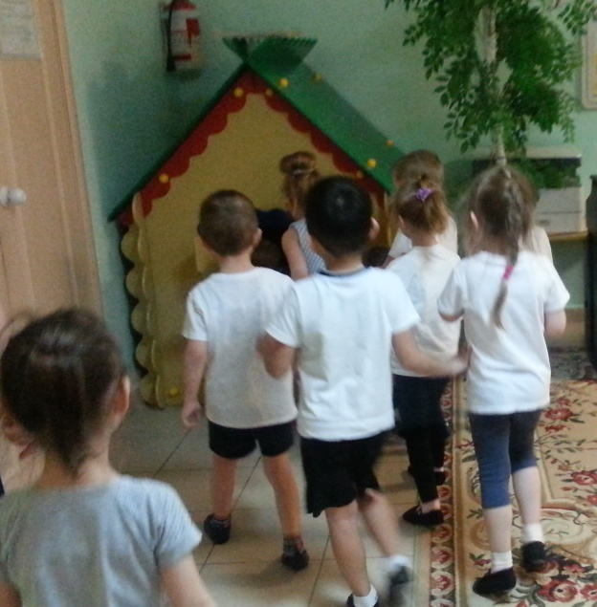
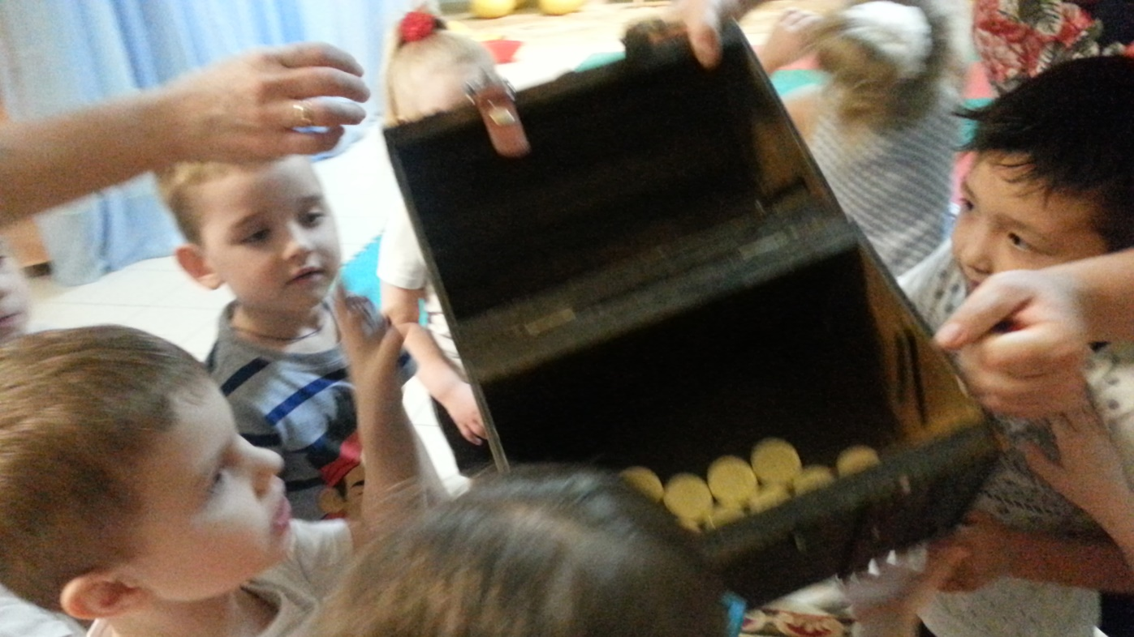
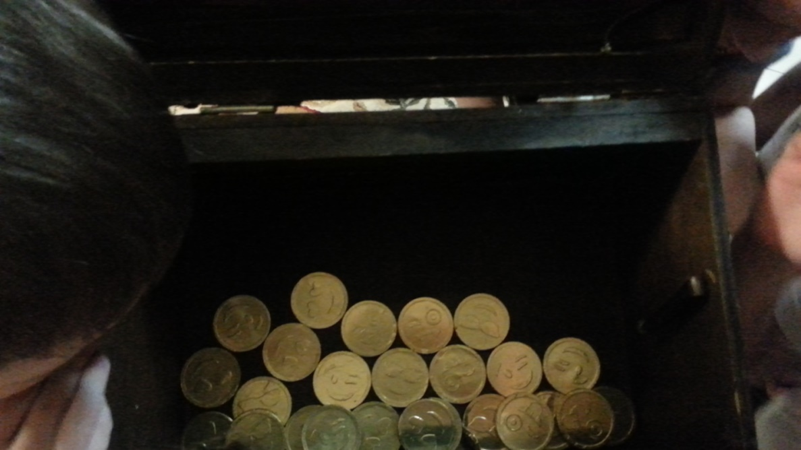
Клад найден !!!

Slide 14
